Slide 1
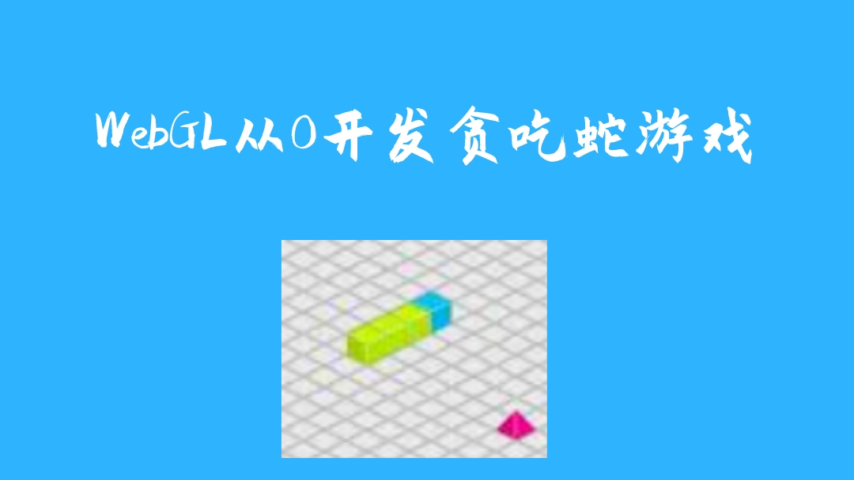
z
Notes:
ss

Slide 2
第二节课：绘制三角形

Slide 3
为什么要学习本课？
任务：运行“绘制三角形”的程序
主问题：光栅化管线如何实现“绘制一个三角形”

Slide 4
为什么要学习本课？
如何绘制三角形？
着色器代码是什么？
如何上传三角形顶点数据到GPU？
有哪些步骤？

Slide 5
任务： 运行“绘制三角形”的程序

Slide 6

任务：运行“绘制三角形”的程序
请运行程序，绘制一个三角形
请从HelloTriangle.html开始分析程序，说明：
从哪个函数开始？
做了哪些事情？

Slide 7
主问题：光栅化管线如何实现“绘制一个三角形”

Slide 8
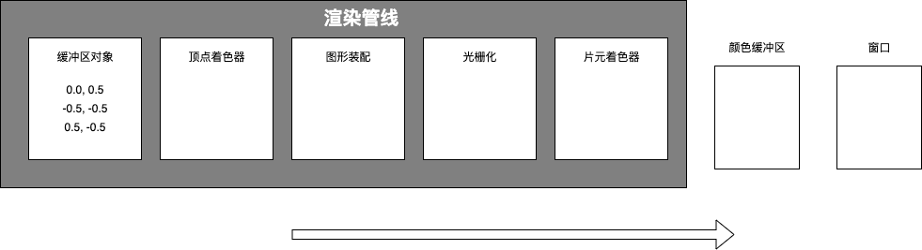
主问题：光栅化管线如何实现“绘制一个三角形”
已知一个三角形的三个顶点（2D坐标，z为0），光栅化管线如何渲染出一个三角形？

Slide 9
总结

Slide 10
总结
您学到了什么？ - 回答为什么要学习本课 - 回答所有的主问题

Slide 11
问答

Slide 12
问答
Program

Slide 13
作业
请学习《WebGL编程指南》->第三章：p64-p84

Slide 14
下节课预告
模型变换

